Slide 1
LCD调屏点屏技术
陈林森
2023-07-20

Slide 2
目录
显示接口（RGB\LVDS\MIPI）
点屏调屏
实际操作

Slide 3
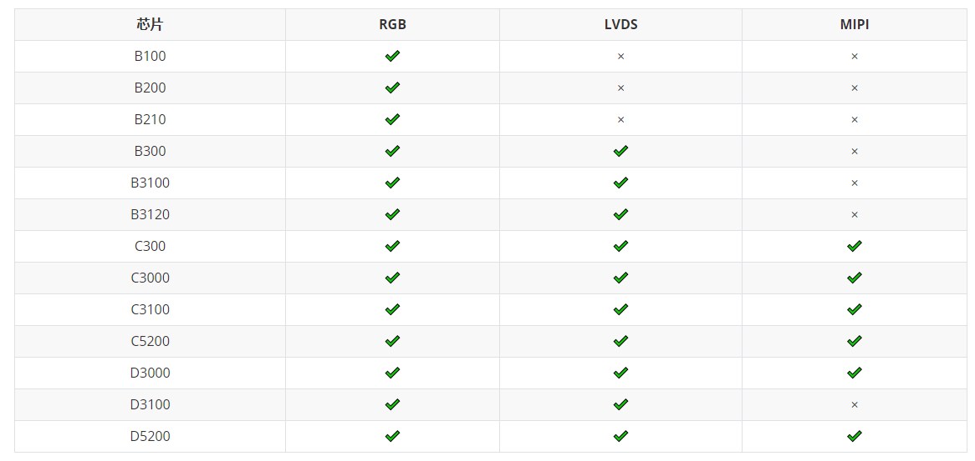
芯片支持的接口

Slide 4
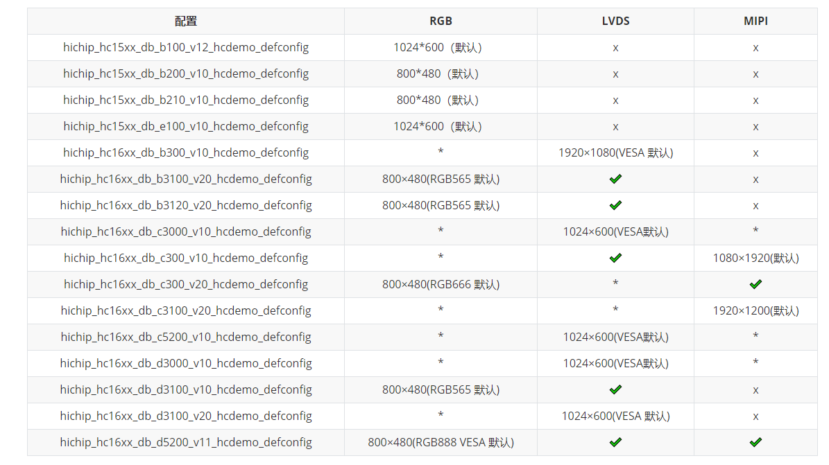
hcrtos config默认的接口配置

Slide 5
基本的知识点
光的三原色。三原色指色彩中不能再分解的三种基本颜色，红、绿、蓝。通过红、绿、蓝可以混合各种各样的颜色。
像素点。画面成像由无数的像素点形成，点 -- 线 -- 面。

Slide 6
什么是LCD
LCD（液晶显示器）是一种常见的平面显示技术，它使用液晶分子来控制光的透过和阻挡，从而产生图像。
LCD显示屏具有轻薄、低功耗、高分辨率、色彩鲜艳等特点，因此在各种设备和应用领域中得到广泛使用。

Slide 7
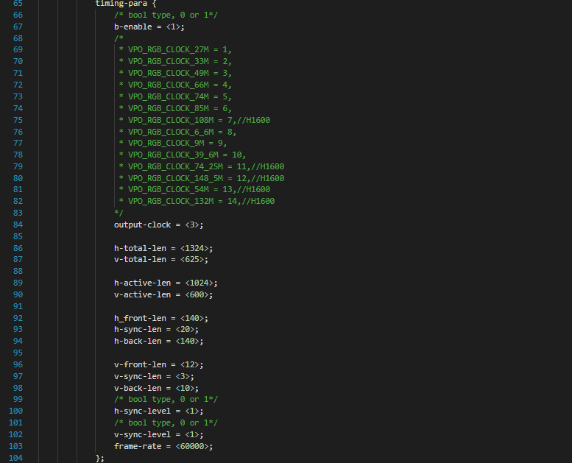
LCD的timing

Slide 8
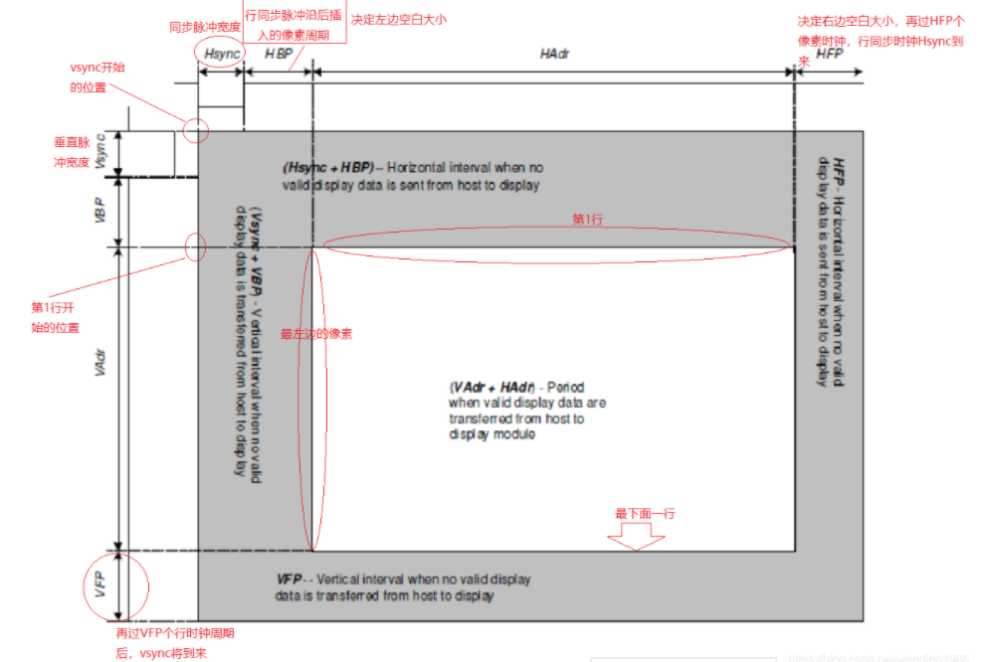
LCD的timing

Slide 9
LCD点屏要素
电源
数据（RGB/LVDS/MIPI，分辨率）
背光
偏置电路
复位
驱动（SPI/I2C/MIPI LANE0）

Slide 10
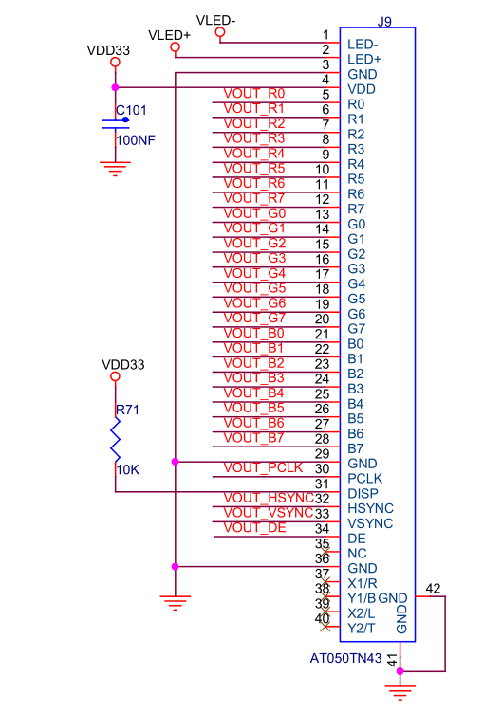
RGB
RGB一般是由15~24单通道信号、PCLK、HSYNC、VSYNC、DE组成。
常用数据格式：RGB888、RGB666、RGB565、RGB555
支持CLK时钟反转
H1600支持RGB数据源通道的切换，rgb gbr bgr rbg grb brg，高低位数据转化

Slide 11
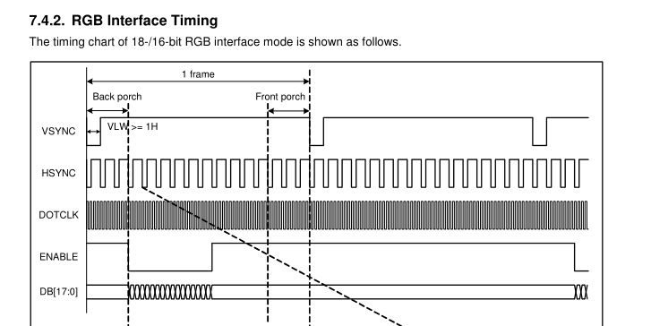
RGB的数据格式

Slide 12
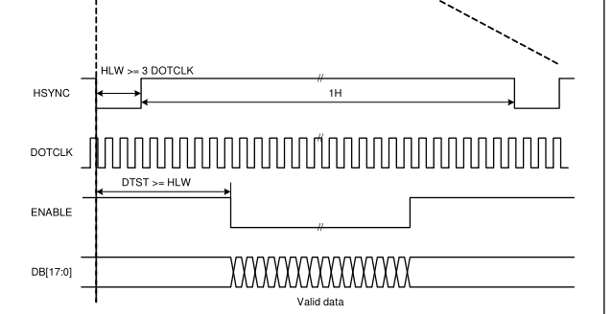
RGB的数据格式

Slide 13
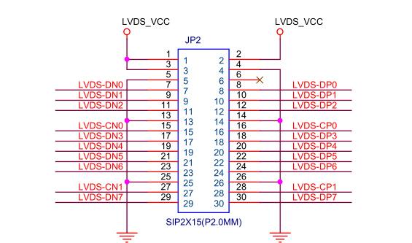
LVDS
单通道LVDS是由一路差分CLOCK和N路差分数据组成
双通道LVDS是由两路差分CLOCK和2N路差分数据组成
数据格式：JEDIA和VESA
模式：单通道、双通道、SPLIT通道
LVDS通道支持双屏异显，双屏同显
支持增强LVDS信号强度

Slide 14
LVDS的特点
LVDS即 Low Voltage Differential Signaling ，是一种低摆幅差分信号技术，它有一系列技术优点 ：
高数据传输速率，推荐最大速率为655Mbps ，理论极限速率为1.923Gbps
低压摆幅，超低功耗
低压电源兼容性
低噪声和高抗扰
接口简单，易于集成到IC上

Slide 15
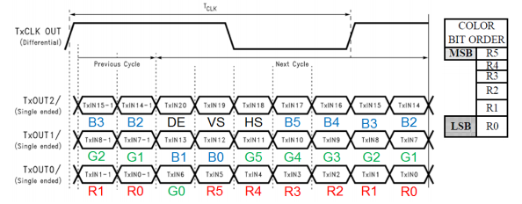
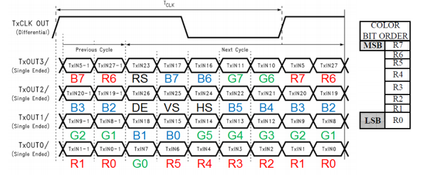
LVDS - VESA
LVDS data mapping has two types : VESA and JEDIA
Every clock transmit 7 bit data
VESA 18bit LVDS
VESA 24bit LVDS

Slide 16
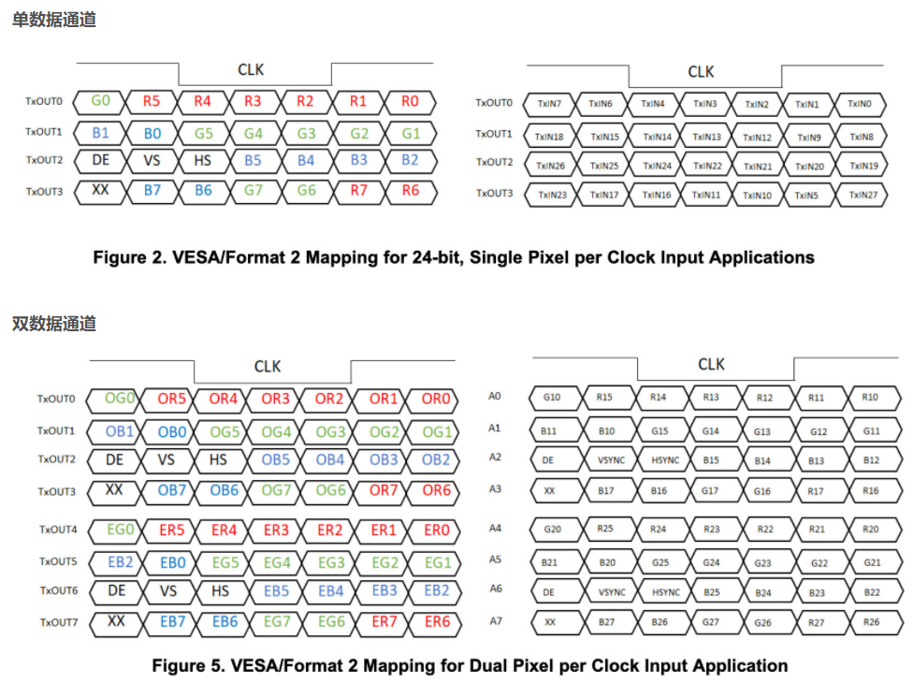
LVDS - VESA

Slide 17
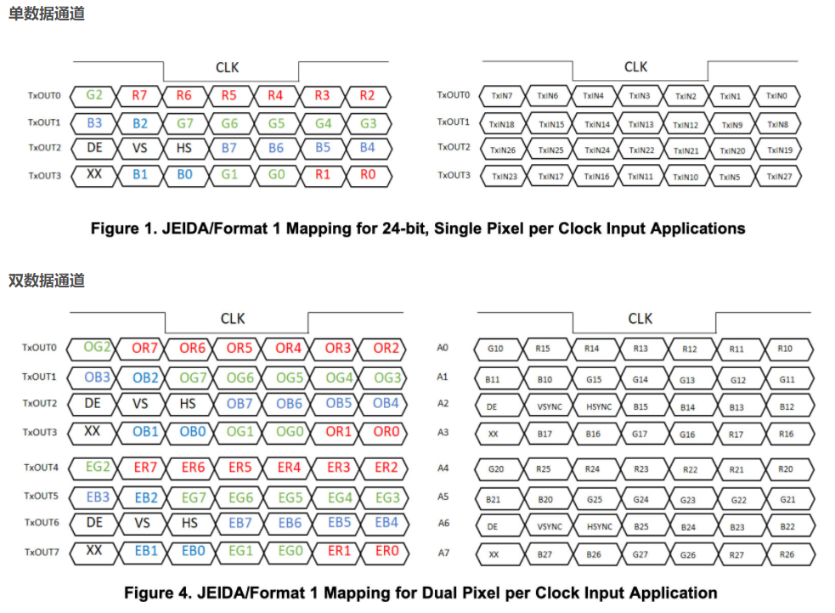
LVDS - JEDIA

Slide 18
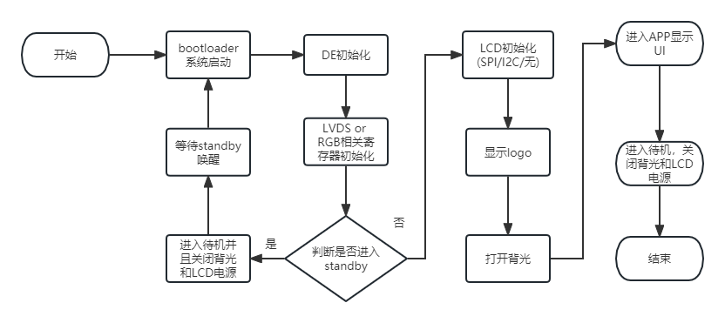
LVDS&RGB的Bootloader显示流程

Slide 19
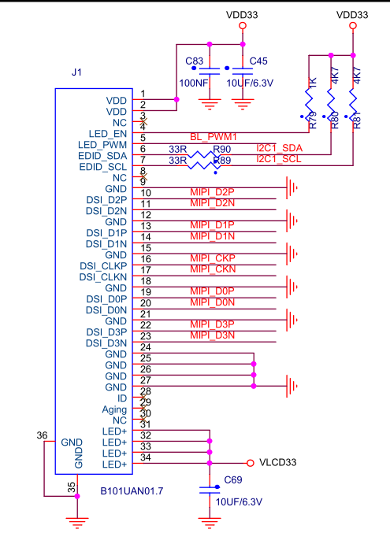
MIPI
单通道MIPI接口由一组差分clock和1~4组差分信号线组成。
最多四条D-PHY数据通道
视频模式像素格式：16 bpp（5,6,5 RGB）18 bpp（6,6,6，RGB）packed 18bpp（6,6,6，RGB）loosely 24 bpp（8,8,8，RGB）
所有通用命令的传输
ECC和校验和功能
传输包结束（EoTp）
超低功率模式

Slide 20
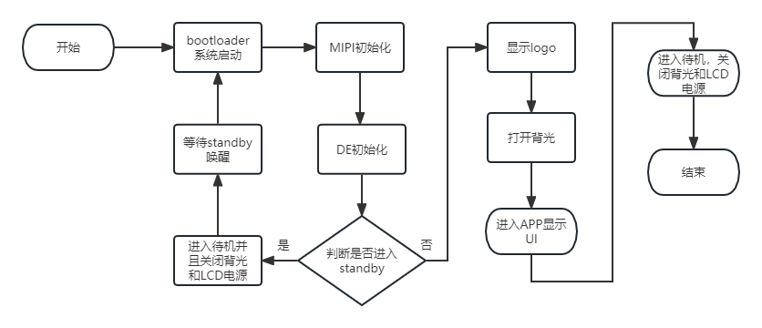
MIPI的bootloader显示流程

